Slide 1








DEVIS
CLC Traiteur
Traiteur événementiel
Client
Date
Votre nom
25 mai 2025
Événement
Lieu
Mariage
Rouen, France
Contact
N° Devis
+33 6 12 34 56 78
DEV-2025-0587
Notes:
[Sources]
- Référence visuelle fournie par l’utilisateur : 01-image.png.
- Lucide icons — https://lucide.dev/license
- Photographie de couverture générée pour ce template.
[/Sources]

Slide 2







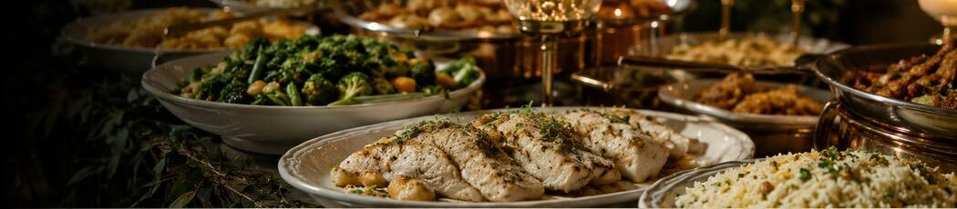






CLC TRAITEUR
Traiteur événementiel
MARIAGE
80 convives
25 mai 2025
Rouen, France
1. Vin d’honneur
Sous-total
Cocktails et bouchées élégantes
1 950 €
Brochettes de crevettes marinées
40 convives
Accras de morue & sauce aïoli
30 convives
Mini samoussas au bœuf
25 convives
Jus de bissap & gingembre
80 convives
2. Dîner de réception
Sous-total
Menu gastronomique
7 450 €
Velouté de légumes de saison
80 convives
Filet de bar sauce beurre blanc
80 convives
Riz parfumé aux épices
80 convives
Légumes glacés de saison
80 convives
3. Dessert & gâteau
Sous-total
Pièce montée & douceurs
2 600 €
Pièce montée vanille & fruits rouges
80 convives
Mignardises assorties
80 convives
Café & infusions
80 convives
SOUS-TOTAL MARIAGE
12 000 €
2
Notes:
[Sources]
- Référence visuelle fournie par l’utilisateur : 01-image.png.
- Font Awesome Free icons — https://fontawesome.com/license/free
- Lucide icons — https://lucide.dev/license
- Material Design Icons via Iconify — https://iconify.design
- Photographies culinaires générées pour ce template.
[/Sources]

Slide 3

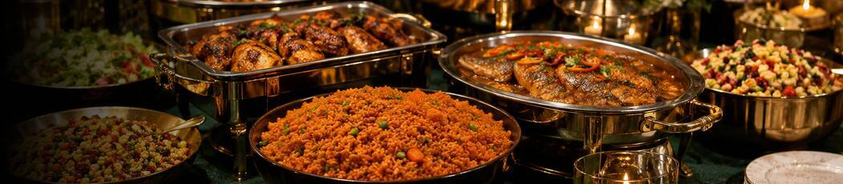


CLC TRAITEUR
Traiteur événementiel
ANNIVERSAIRE
60 convives
15 juin 2025
Rouen, France
1. Cocktail d’accueil
Sous-total
Cocktails conviviaux et rafraîchissements
1 200 €
Brochettes de poulet yakitori
30 convives
Mini quiches assorties
30 convives
Verrines avocat-crevettes
30 convives
Cocktails sans alcool
60 convives
2. Buffet festif
Sous-total
Plats chauds & accompagnements
3 200 €
Jollof rice au poulet
60 convives
Mafé de bœuf
60 convives
Attiéké & poisson braisé
60 convives
Salade fraîcheur
60 convives
3. Gâteau & douceurs
Sous-total
Gâteau d’anniversaire et mignardises
1 300 €
Gâteau d’anniversaire personnalisé
60 convives
Mini pâtisseries assorties
60 convives
Jus naturels & eaux
60 convives
SOUS-TOTAL ANNIVERSAIRE
5 700 €
3
Notes:
[Sources]
- Référence visuelle fournie par l’utilisateur : 01-image.png.
- Font Awesome Free icons — https://fontawesome.com/license/free
- Lucide icons — https://lucide.dev/license
- Material Design Icons via Iconify — https://iconify.design
- Photographies culinaires générées pour ce template.
[/Sources]

Slide 4





CLC TRAITEUR
Traiteur événementiel
BABY SHOWER
40 convives
20 juillet 2025
Rouen, France
1. Accueil gourmand
Sous-total
Douceurs & boissons pour bien commencer
950 €
Mini viennoiseries
20 convives
Brochettes de fruits
20 convives
Yaourts & granola
20 convives
Jus naturels & infusions
40 convives
2. Brunch pastel
Sous-total
Saveurs douces et colorées
2 000 €
Œufs brouillés aux herbes
40 convives
Pancakes & sirop d’érable
40 convives
Salade de fruits exotiques
40 convives
Mini wraps au poulet
40 convives
3. Sweet table
Sous-total
Gourmandises & mini gâteaux
1 000 €
Cupcakes décorés
40 convives
Macarons variés
40 convives
Sucettes chocolatées
40 convives
Eau aromatisée
40 convives
SOUS-TOTAL BABY SHOWER
3 950 €
4
Notes:
[Sources]
- Référence visuelle fournie par l’utilisateur : 01-image.png.
- Font Awesome Free icons — https://fontawesome.com/license/free
- Lucide icons — https://lucide.dev/license
- Material Design Icons via Iconify — https://iconify.design
- Photographies culinaires générées pour ce template.
[/Sources]

Slide 5

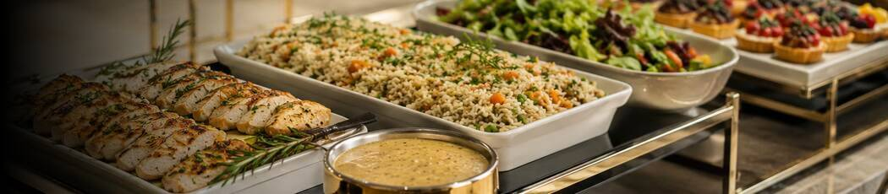

CLC TRAITEUR
Traiteur événementiel
SÉMINAIRE D’ENTREPRISE
60 participants
10 septembre 2025
Rouen, France
1. Pause-café
Sous-total
Café, thé & douceurs
750 €
Café, thé & eau
60 convives
Mini viennoiseries
60 convives
Fruits de saison
60 convives
2. Déjeuner d’affaires
Sous-total
Repas équilibré & raffiné
4 200 €
Poulet grillé sauce moutarde
60 convives
Riz pilaf aux légumes
60 convives
Salade verte & crudités
60 convives
Tartelette aux fruits
60 convives
Pain & condiments
60 convives
3. Pause sucrée
Sous-total
Un instant douceur
700 €
Pâtisseries miniatures
60 convives
Jus naturels
60 convives
Fruits secs
60 convives
SOUS-TOTAL SÉMINAIRE
5 650 €
5
Notes:
[Sources]
- Référence visuelle fournie par l’utilisateur : 01-image.png.
- Font Awesome Free icons — https://fontawesome.com/license/free
- Lucide icons — https://lucide.dev/license
- Material Design Icons via Iconify — https://iconify.design
- Photographies culinaires générées pour ce template.
[/Sources]

Slide 6



CLC TRAITEUR
Traiteur événementiel
RÉCEPTION PRIVÉE
50 convives
5 août 2025
Rouen, France
1. Cocktail dînatoire
Sous-total
Cocktail chic & raffiné
1 600 €
Canapés variés
25 convives
Brochettes mixtes
25 convives
Verrines gourmandes
25 convives
Vins & cocktails maison
50 convives
2. Plat chaud
Sous-total
Plat chaud & garnitures
3 000 €
Poisson braisé façon du chef
50 convives
Riz aux herbes
50 convives
Légumes sautés
50 convives
Sauces maison
50 convives
3. Dessert & digestif
Sous-total
Douceurs fin de repas
1 100 €
Assiette de desserts
50 convives
Fruits frais
50 convives
Digestifs
50 convives
SOUS-TOTAL RÉCEPTION
5 700 €
6
Notes:
[Sources]
- Référence visuelle fournie par l’utilisateur : 01-image.png.
- Font Awesome Free icons — https://fontawesome.com/license/free
- Lucide icons — https://lucide.dev/license
- Material Design Icons via Iconify — https://iconify.design
- Photographies culinaires générées pour ce template.
[/Sources]

Slide 7



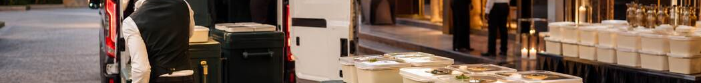

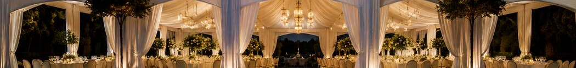



CLC TRAITEUR
Traiteur événementiel
PRESTATIONS ADDITIONNELLES
Prestations retenues pour cet événement
Service & personnel
900 €
5 serveurs · vacation de 6 h
Location de matériel
450 €
80 couverts · 10 tables · 80 chaises
Livraison
Sur devis
Aller-retour Rouen · rayon standard 20 km
Décoration de table
250 €
10 centres de table · fleurs fraîches & bougies
Location de tente
750 €
1 tente · 80 places · éclairage inclus
Animation musicale
600 €
1 DJ · sonorisation · prestation de 6 h
Gâteau sur mesure
300 €
Pièce montée · 80 parts · design personnalisé
Les prestations cochées sont incluses au présent devis et seront réalisées.
Toute modification devra être validée avant exécution.
SOUS-TOTAL PRESTATIONS ADDITIONNELLES
1 600 €
7
Notes:
[Sources]
- Référence visuelle fournie par l’utilisateur : 01-image.png.
- Lucide icons — https://lucide.dev/license
- Photographies des prestations générées spécifiquement pour cette page.
[/Sources]

Slide 8




CLC TRAITEUR
Traiteur événementiel
RÉCAPITULATIF
MARIAGE
80 convives
25 mai 2025
Rouen, France
PRESTATION TRAITEUR
1
Vin d’honneur
1 950 €
Cocktails et bouchées élégantes
2
Dîner de réception
7 450 €
Menu gastronomique
3
Dessert & gâteau
2 600 €
Pièce montée & douceurs
SOUS-TOTAL ÉVÉNEMENT
12 000 €
PRESTATIONS ADDITIONNELLES RETENUES
Service & personnel
900 €
5 serveurs · vacation de 6 h
Location de matériel
450 €
80 couverts · 10 tables · 80 chaises
Décoration de table
250 €
10 centres de table · fleurs fraîches & bougies
SOUS-TOTAL PRESTATIONS ADDITIONNELLES
1 600 €
TOTAL TTC
13 600 €
Événement + prestations additionnelles
8
Notes:
[Sources]
- Référence visuelle fournie par l’utilisateur : 01-image.png.
- Lucide icons — https://lucide.dev/license
[/Sources]

Slide 9

CLC TRAITEUR
Traiteur événementiel
ACOMPTE & ÉCHÉANCIER
MARIAGE
TOTAL TTC DE L’ÉVÉNEMENT
ACOMPTE À LA RÉSERVATION
13 600 €
30 %
4 080 €
12 000 € événement
+ 1 600 € prestations additionnelles
À la signature du devis
ÉCHÉANCIER DE PAIEMENT
ÉTAPE
PART
ÉCHÉANCE
MONTANT
1
30 %
À la réservation
4 080 €
À la signature du devis
2
40 %
30 jours avant l’événement
5 440 €
Préparation & organisation
3
30 %
Le jour de l’événement
4 080 €
Solde avant le service
Échéancier calculé sur le total TTC, prestations additionnelles incluses.
Paiement par virement bancaire ou espèces selon les modalités convenues.
9
Notes:
[Sources]
- Référence visuelle fournie par l’utilisateur : 01-image.png.
- Lucide icons — https://lucide.dev/license
[/Sources]

Slide 10
CLC TRAITEUR
Traiteur événementiel
RÉCAPITULATIF
ANNIVERSAIRE
60 convives
15 juin 2025
Rouen, France
PRESTATION TRAITEUR
1
Cocktail d’accueil
1 200 €
Cocktails conviviaux et rafraîchissements
2
Buffet festif
3 200 €
Plats chauds & accompagnements
3
Gâteau & douceurs
1 300 €
Gâteau d’anniversaire et mignardises
SOUS-TOTAL ÉVÉNEMENT
5 700 €
PRESTATIONS ADDITIONNELLES RETENUES
Service & personnel
900 €
5 serveurs · vacation de 6 h
Location de matériel
450 €
80 couverts · 10 tables · 80 chaises
Décoration de table
250 €
10 centres de table · fleurs fraîches & bougies
SOUS-TOTAL PRESTATIONS ADDITIONNELLES
1 600 €
TOTAL TTC
7 300 €
Événement + prestations additionnelles
10
Notes:
[Sources]
- Référence visuelle fournie par l’utilisateur : 01-image.png.
- Lucide icons — https://lucide.dev/license
[/Sources]

Slide 11
CLC TRAITEUR
Traiteur événementiel
ACOMPTE & ÉCHÉANCIER
ANNIVERSAIRE
TOTAL TTC DE L’ÉVÉNEMENT
ACOMPTE À LA RÉSERVATION
7 300 €
30 %
2 190 €
5 700 € événement
+ 1 600 € prestations additionnelles
À la signature du devis
ÉCHÉANCIER DE PAIEMENT
ÉTAPE
PART
ÉCHÉANCE
MONTANT
1
30 %
À la réservation
2 190 €
À la signature du devis
2
40 %
30 jours avant l’événement
2 920 €
Préparation & organisation
3
30 %
Le jour de l’événement
2 190 €
Solde avant le service
Échéancier calculé sur le total TTC, prestations additionnelles incluses.
Paiement par virement bancaire ou espèces selon les modalités convenues.
11
Notes:
[Sources]
- Référence visuelle fournie par l’utilisateur : 01-image.png.
- Lucide icons — https://lucide.dev/license
[/Sources]

Slide 12
CLC TRAITEUR
Traiteur événementiel
RÉCAPITULATIF
BABY SHOWER
40 convives
20 juillet 2025
Rouen, France
PRESTATION TRAITEUR
1
Accueil gourmand
950 €
Douceurs & boissons
2
Brunch pastel
2 000 €
Saveurs douces et colorées
3
Sweet table
1 000 €
Gourmandises & mini gâteaux
SOUS-TOTAL ÉVÉNEMENT
3 950 €
PRESTATIONS ADDITIONNELLES RETENUES
Service & personnel
900 €
5 serveurs · vacation de 6 h
Location de matériel
450 €
80 couverts · 10 tables · 80 chaises
Décoration de table
250 €
10 centres de table · fleurs fraîches & bougies
SOUS-TOTAL PRESTATIONS ADDITIONNELLES
1 600 €
TOTAL TTC
5 550 €
Événement + prestations additionnelles
12
Notes:
[Sources]
- Référence visuelle fournie par l’utilisateur : 01-image.png.
- Lucide icons — https://lucide.dev/license
[/Sources]

Slide 13
CLC TRAITEUR
Traiteur événementiel
ACOMPTE & ÉCHÉANCIER
BABY SHOWER
TOTAL TTC DE L’ÉVÉNEMENT
ACOMPTE À LA RÉSERVATION
5 550 €
30 %
1 665 €
3 950 € événement
+ 1 600 € prestations additionnelles
À la signature du devis
ÉCHÉANCIER DE PAIEMENT
ÉTAPE
PART
ÉCHÉANCE
MONTANT
1
30 %
À la réservation
1 665 €
À la signature du devis
2
40 %
30 jours avant l’événement
2 220 €
Préparation & organisation
3
30 %
Le jour de l’événement
1 665 €
Solde avant le service
Échéancier calculé sur le total TTC, prestations additionnelles incluses.
Paiement par virement bancaire ou espèces selon les modalités convenues.
13
Notes:
[Sources]
- Référence visuelle fournie par l’utilisateur : 01-image.png.
- Lucide icons — https://lucide.dev/license
[/Sources]

Slide 14
CLC TRAITEUR
Traiteur événementiel
RÉCAPITULATIF
SÉMINAIRE D’ENTREPRISE
60 participants
10 septembre 2025
Rouen, France
PRESTATION TRAITEUR
1
Pause-café
750 €
Café, thé & douceurs
2
Déjeuner d’affaires
4 200 €
Repas équilibré & raffiné
3
Pause sucrée
700 €
Un instant douceur
SOUS-TOTAL ÉVÉNEMENT
5 650 €
PRESTATIONS ADDITIONNELLES RETENUES
Service & personnel
900 €
5 serveurs · vacation de 6 h
Location de matériel
450 €
80 couverts · 10 tables · 80 chaises
Décoration de table
250 €
10 centres de table · fleurs fraîches & bougies
SOUS-TOTAL PRESTATIONS ADDITIONNELLES
1 600 €
TOTAL TTC
7 250 €
Événement + prestations additionnelles
14
Notes:
[Sources]
- Référence visuelle fournie par l’utilisateur : 01-image.png.
- Lucide icons — https://lucide.dev/license
[/Sources]

Slide 15
CLC TRAITEUR
Traiteur événementiel
ACOMPTE & ÉCHÉANCIER
SÉMINAIRE D’ENTREPRISE
TOTAL TTC DE L’ÉVÉNEMENT
ACOMPTE À LA RÉSERVATION
7 250 €
30 %
2 175 €
5 650 € événement
+ 1 600 € prestations additionnelles
À la signature du devis
ÉCHÉANCIER DE PAIEMENT
ÉTAPE
PART
ÉCHÉANCE
MONTANT
1
30 %
À la réservation
2 175 €
À la signature du devis
2
40 %
30 jours avant l’événement
2 900 €
Préparation & organisation
3
30 %
Le jour de l’événement
2 175 €
Solde avant le service
Échéancier calculé sur le total TTC, prestations additionnelles incluses.
Paiement par virement bancaire ou espèces selon les modalités convenues.
15
Notes:
[Sources]
- Référence visuelle fournie par l’utilisateur : 01-image.png.
- Lucide icons — https://lucide.dev/license
[/Sources]

Slide 16
CLC TRAITEUR
Traiteur événementiel
RÉCAPITULATIF
RÉCEPTION PRIVÉE
50 convives
5 août 2025
Rouen, France
PRESTATION TRAITEUR
1
Cocktail dînatoire
1 600 €
Cocktail chic & raffiné
2
Plat chaud
3 000 €
Plat chaud & garnitures
3
Dessert & digestif
1 100 €
Douceurs fin de repas
SOUS-TOTAL ÉVÉNEMENT
5 700 €
PRESTATIONS ADDITIONNELLES RETENUES
Service & personnel
900 €
5 serveurs · vacation de 6 h
Location de matériel
450 €
80 couverts · 10 tables · 80 chaises
Décoration de table
250 €
10 centres de table · fleurs fraîches & bougies
SOUS-TOTAL PRESTATIONS ADDITIONNELLES
1 600 €
TOTAL TTC
7 300 €
Événement + prestations additionnelles
16
Notes:
[Sources]
- Référence visuelle fournie par l’utilisateur : 01-image.png.
- Lucide icons — https://lucide.dev/license
[/Sources]

Slide 17
CLC TRAITEUR
Traiteur événementiel
ACOMPTE & ÉCHÉANCIER
RÉCEPTION PRIVÉE
TOTAL TTC DE L’ÉVÉNEMENT
ACOMPTE À LA RÉSERVATION
7 300 €
30 %
2 190 €
5 700 € événement
+ 1 600 € prestations additionnelles
À la signature du devis
ÉCHÉANCIER DE PAIEMENT
ÉTAPE
PART
ÉCHÉANCE
MONTANT
1
30 %
À la réservation
2 190 €
À la signature du devis
2
40 %
30 jours avant l’événement
2 920 €
Préparation & organisation
3
30 %
Le jour de l’événement
2 190 €
Solde avant le service
Échéancier calculé sur le total TTC, prestations additionnelles incluses.
Paiement par virement bancaire ou espèces selon les modalités convenues.
17
Notes:
[Sources]
- Référence visuelle fournie par l’utilisateur : 01-image.png.
- Lucide icons — https://lucide.dev/license
[/Sources]

Slide 18








CLC TRAITEUR
Traiteur événementiel
MENTIONS LÉGALES
& PRATIQUES
Validité du devis
Ce devis est valable 30 jours
à compter de la date d’émission.
Modification
Toute modification du nombre de convives
peut entraîner une révision du devis.
Annulation
Plus de 15 jours avant l’événement : remboursement
de l’acompte à 50%. Moins de 15 jours : non remboursable.
Allergies & régimes
Merci de nous informer de toute allergie
ou régime particulier à l’avance.
Conditions générales
Nos conditions générales de vente
sont disponibles sur demande.
+33 6 12 34 56 78
contact@clctraiteur.fr
Rouen, France
19
Notes:
[Sources]
- Référence visuelle fournie par l’utilisateur : 01-image.png.
- Font Awesome Free icons — https://fontawesome.com/license/free
[/Sources]

Slide 19

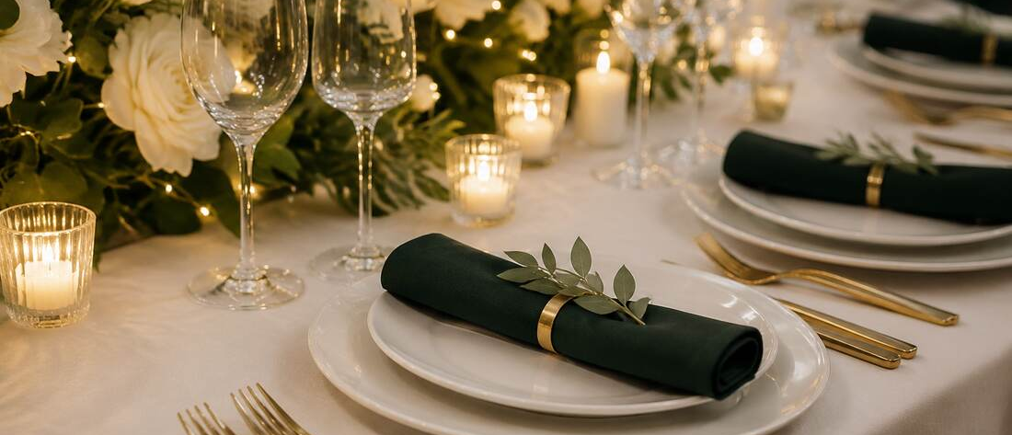
CLC TRAITEUR
Traiteur événementiel
ACCORD & SIGNATURE
BON POUR ACCORD
En signant ci-dessous, le client confirme son accord sur le présent devis, ses prestations retenues, ses échéanciers et les conditions générales de vente.
POUR LE CLIENT
POUR CLC TRAITEUR
Nom / Société
Nom / Société
Mention « Bon pour accord »
Signature & cachet
Merci pour votre confiance.
Nous avons hâte de faire de votre événement un moment inoubliable.
Fait à
Le
19
Notes:
[Sources]
- Référence visuelle fournie par l’utilisateur : 01-image.png.
- Lucide icons — https://lucide.dev/license
- Photographie de table générée pour ce template.
[/Sources]

Slide 20











CLC TRAITEUR
Traiteur événementiel
LÉGENDE DES PICTOGRAMMES
Référentiel des icônes culinaires et des plats associés
Entrées & légumes frais
Boissons & cocktails
Légumes glacés de saison · Verrines avocat-crevettes · Salade fraîcheur · Riz pilaf aux légumes · Salade verte & crudités · Verrines gourmandes · Légumes sautés
Jus de bissap & gingembre · Cocktails sans alcool · Jus naturels · Vins & cocktails maison · Digestifs
Veloutés & potages
Eaux & boissons fraîches
Velouté de légumes de saison
Jus naturels & eaux · Eau aromatisée
Plats cuisinés
Cafés, thés & infusions
Brochettes de crevettes marinées · Accras de morue & sauce aïoli · Riz parfumé aux épices · Mini quiches assorties · Œufs brouillés aux herbes · Canapés variés · Brochettes mixtes · Riz aux herbes · Sauces maison
Café & infusions · Jus naturels & infusions · Café, thé & eau
Viandes
Boulangerie & brunch
Mini samoussas au bœuf · Brochettes de poulet yakitori · Jollof rice au poulet · Mafé de bœuf · Mini wraps au poulet · Poulet grillé sauce moutarde
Mini viennoiseries · Pancakes & sirop d’érable · Pain & condiments
Poissons
Fruits & frais
Filet de bar sauce beurre blanc · Attiéké & poisson braisé · Poisson braisé façon du chef
Brochettes de fruits · Yaourts & granola · Salade de fruits exotiques · Fruits de saison · Fruits secs · Fruits frais
Desserts & pâtisseries
Pièce montée vanille & fruits rouges · Mignardises assorties · Gâteau d’anniversaire personnalisé · Mini pâtisseries assorties · Cupcakes décorés · Macarons variés · Sucettes chocolatées · Tartelette aux fruits · Pâtisseries miniatures · Assiette de desserts
20
Notes:
[Sources]
- Référence visuelle fournie par l’utilisateur : 01-image.png.
- Lucide icons — https://lucide.dev/license
- Material Design Icons via Iconify — https://iconify.design
[/Sources]

